Slide 1
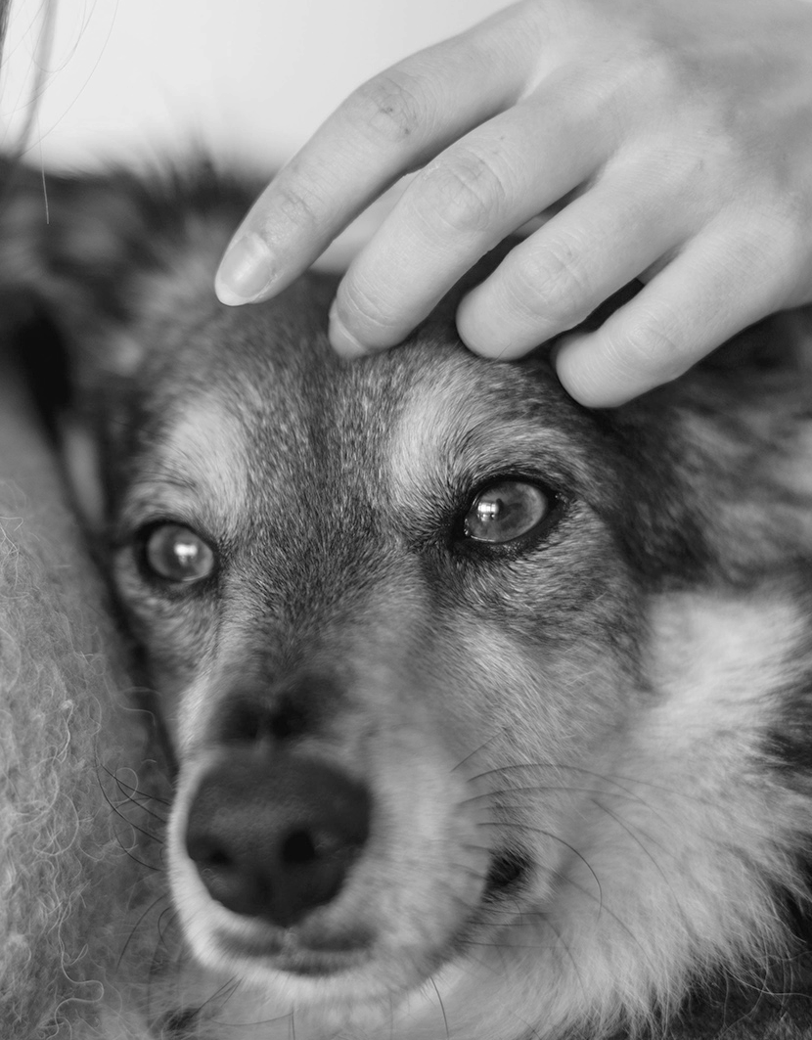
Pet Rescue REST aplikacija
ELEKTRONIČKO POSLOVANJE
Magdalena Rajić, Ivona Škobić
Helena Zeko, Ivona Lozić

Slide 2
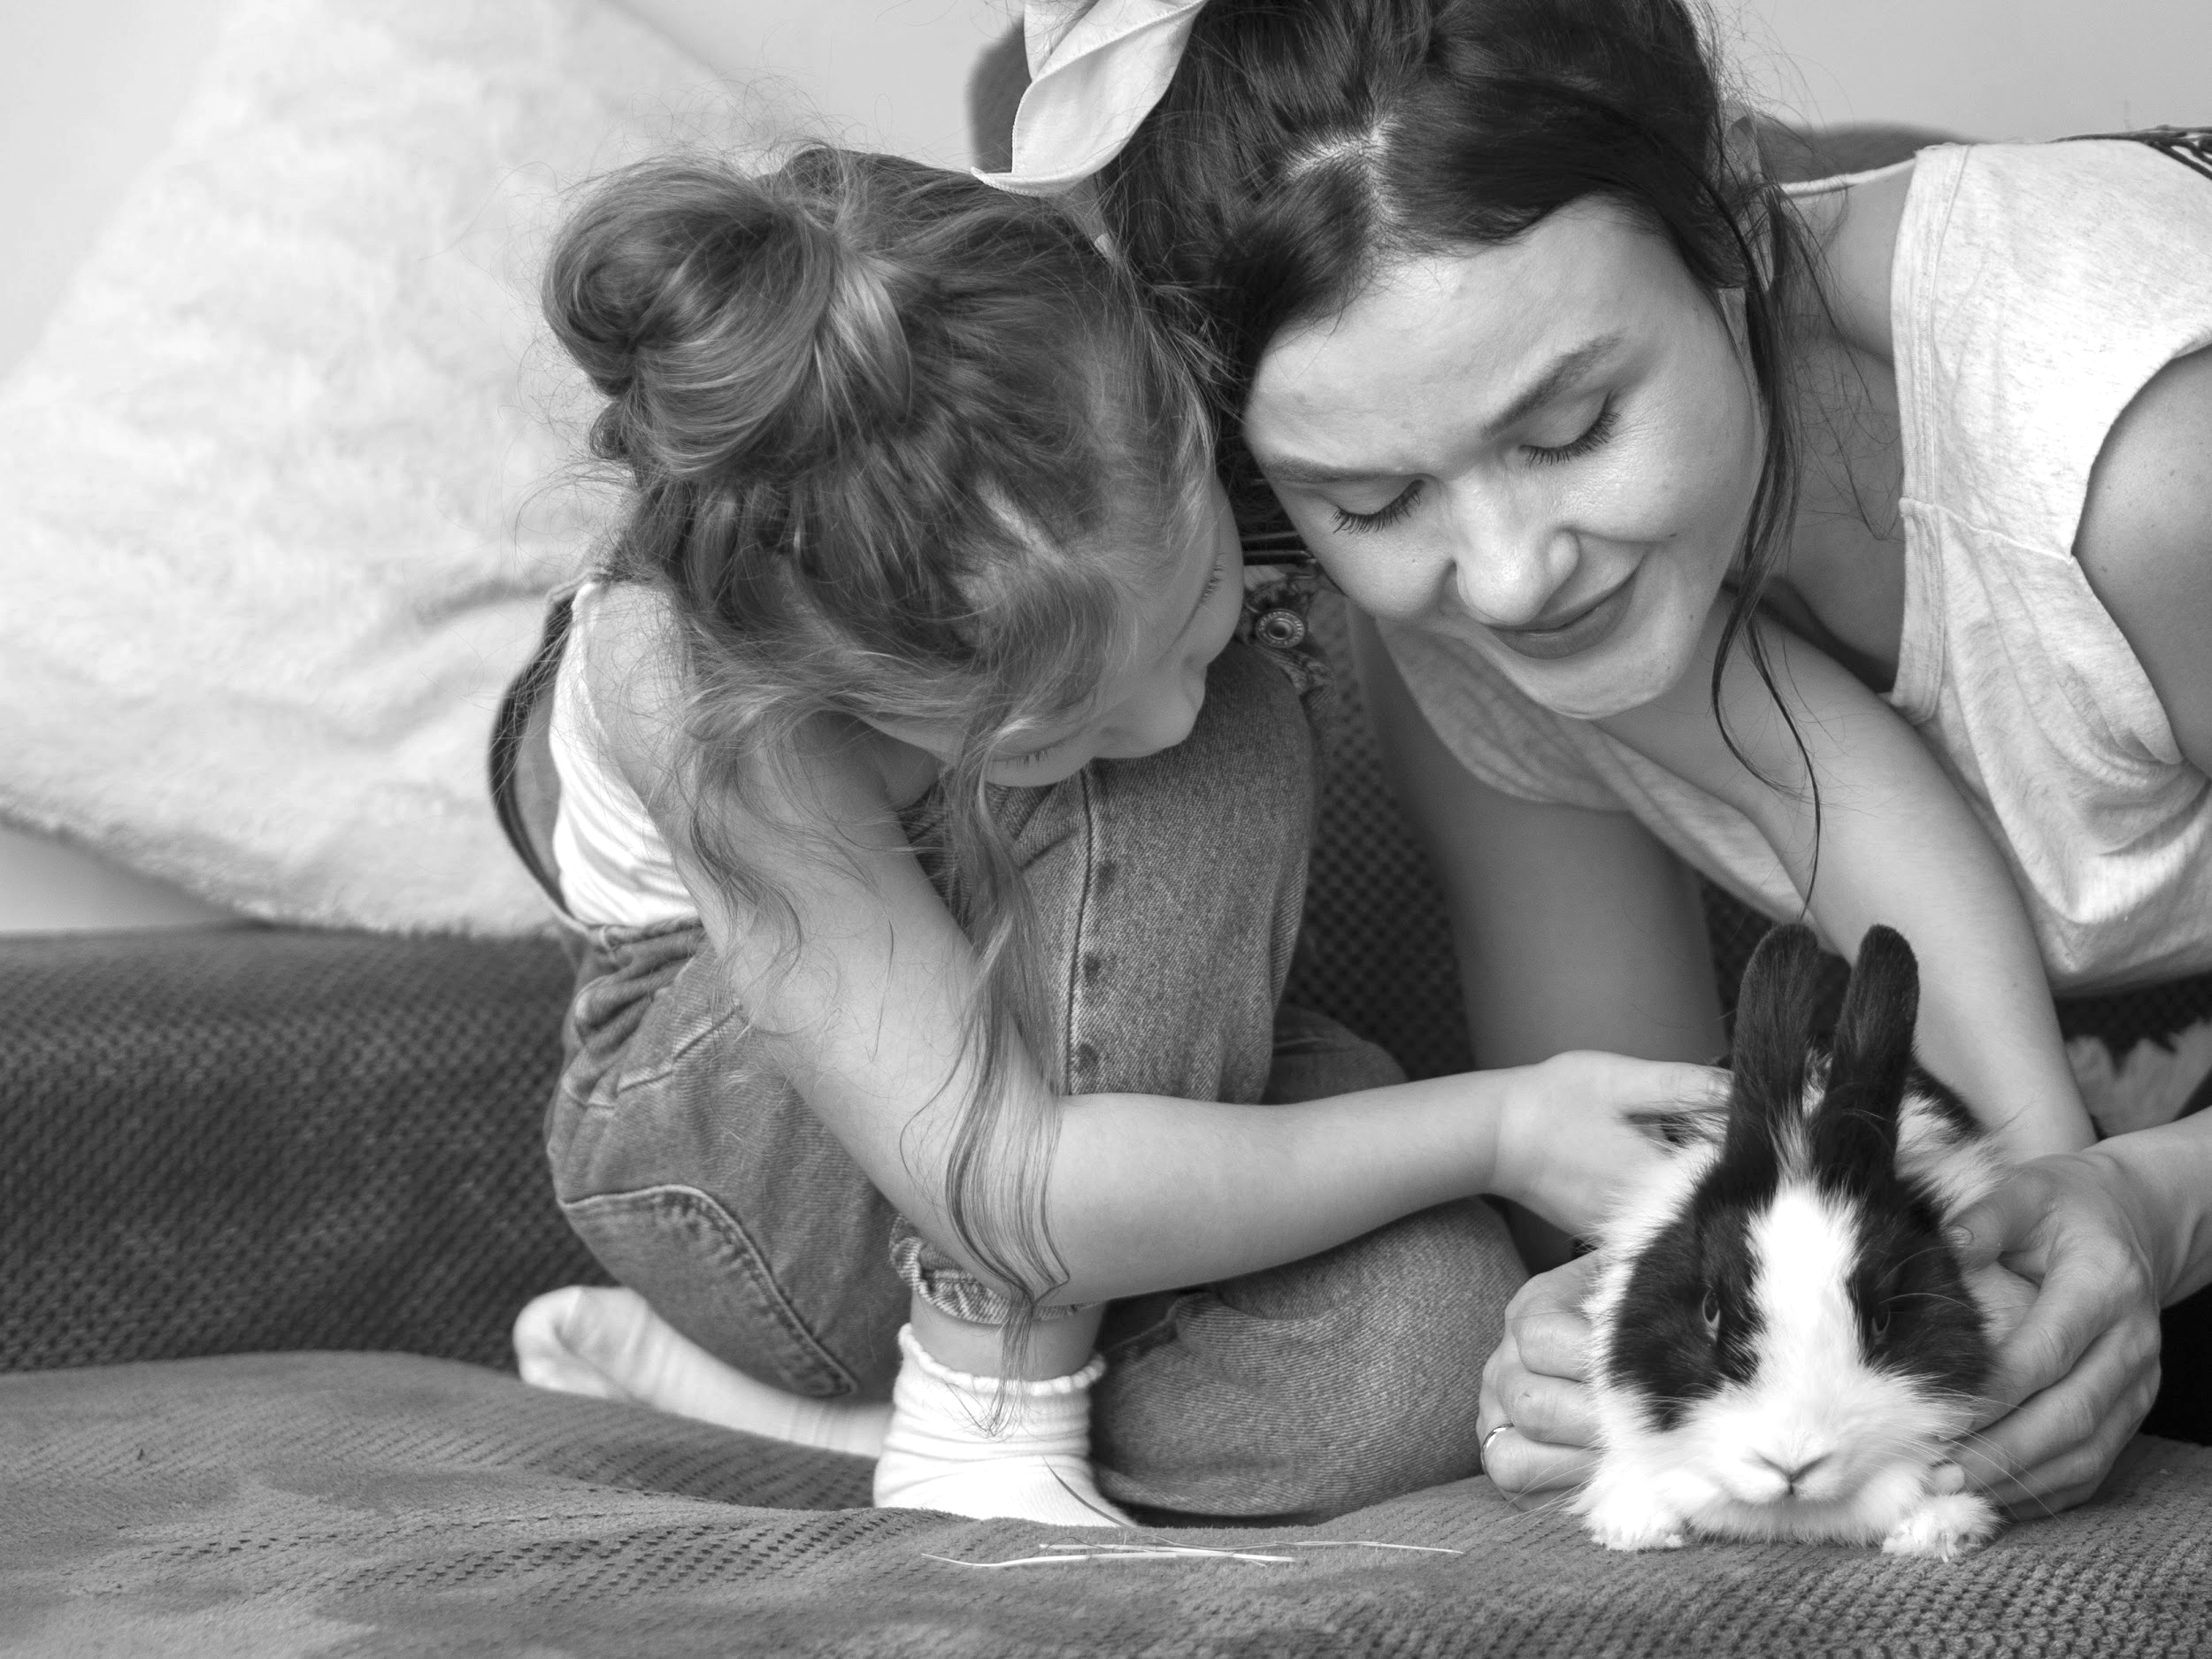
Sadržaj
01
02
03
04
Projektni zadatak
Funkcionalnosti aplikacije
Tehnologije i alati
Definiranje REST-a
05
Moguće implementacije

Slide 3
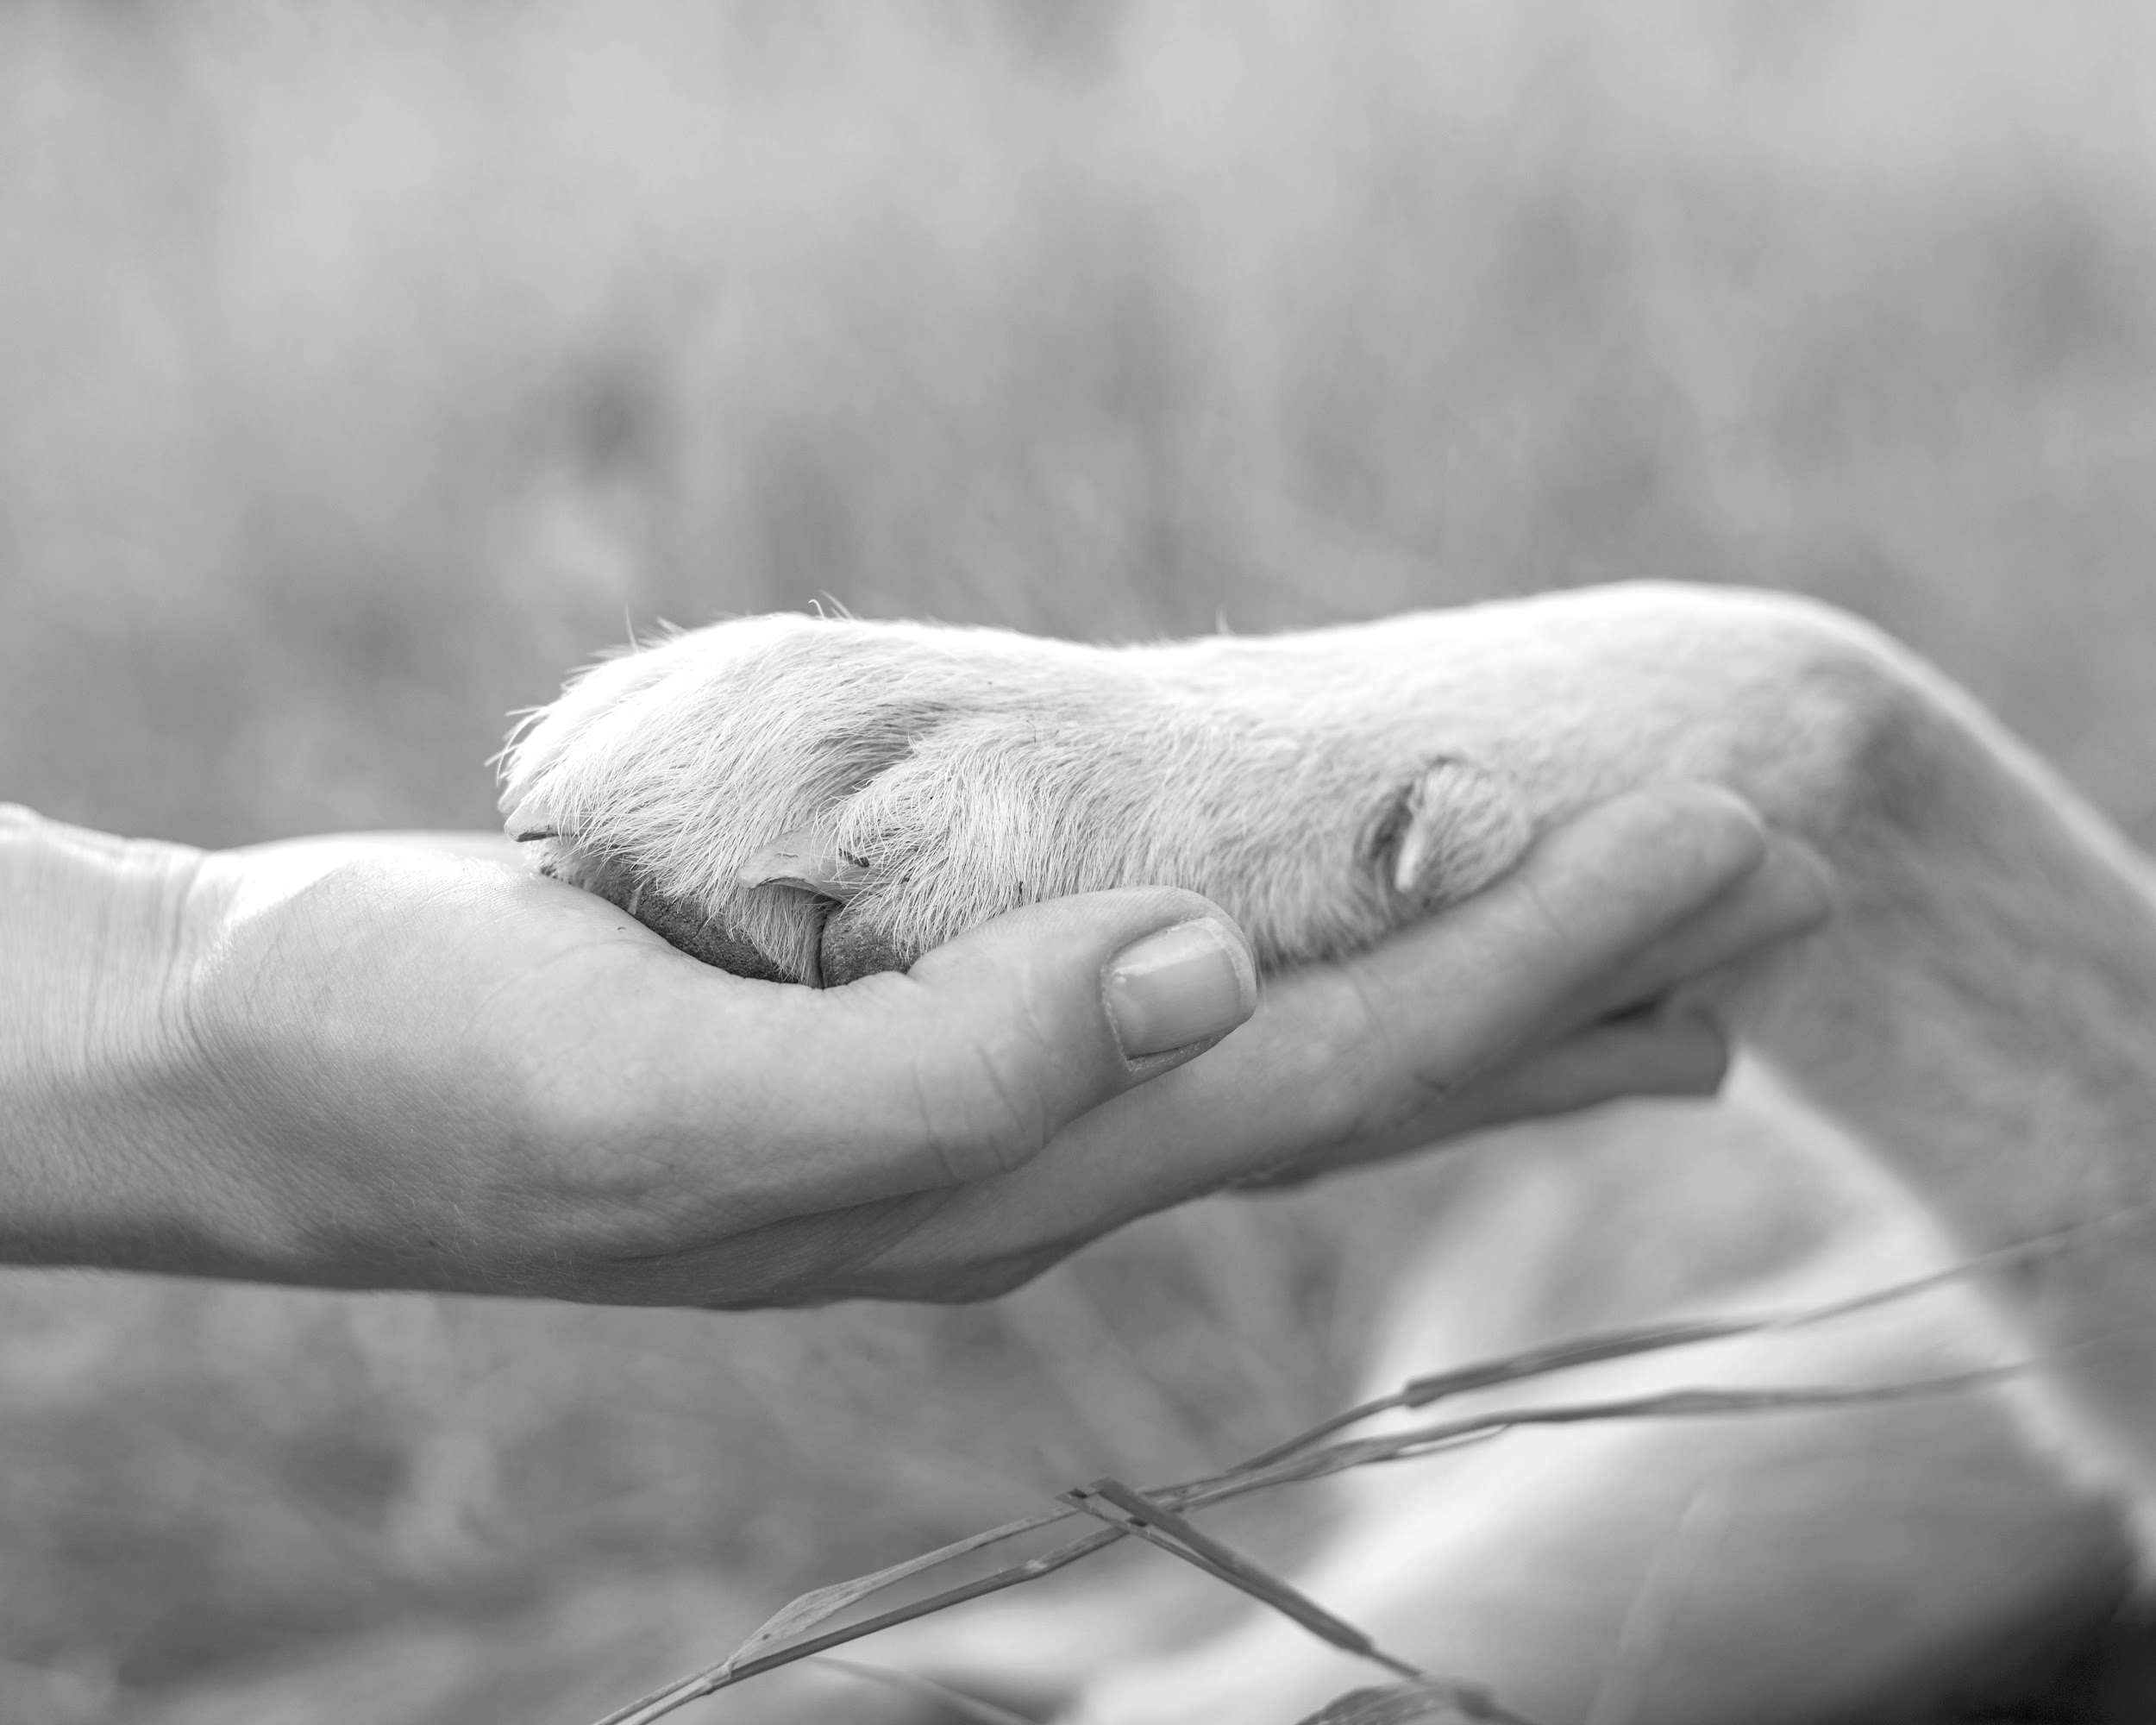
PROJEKTNI ZADATAK
Kreirati REST-full web aplikaciju za udomljavanje životinja, koja omogućava posjetiteljima brzu i jednostavnu mogućnost pregleda životinja, te brzu opciju odabira životinja za koje bi mogli ispuniti prijavu i započeti udomljavanje.

Slide 4
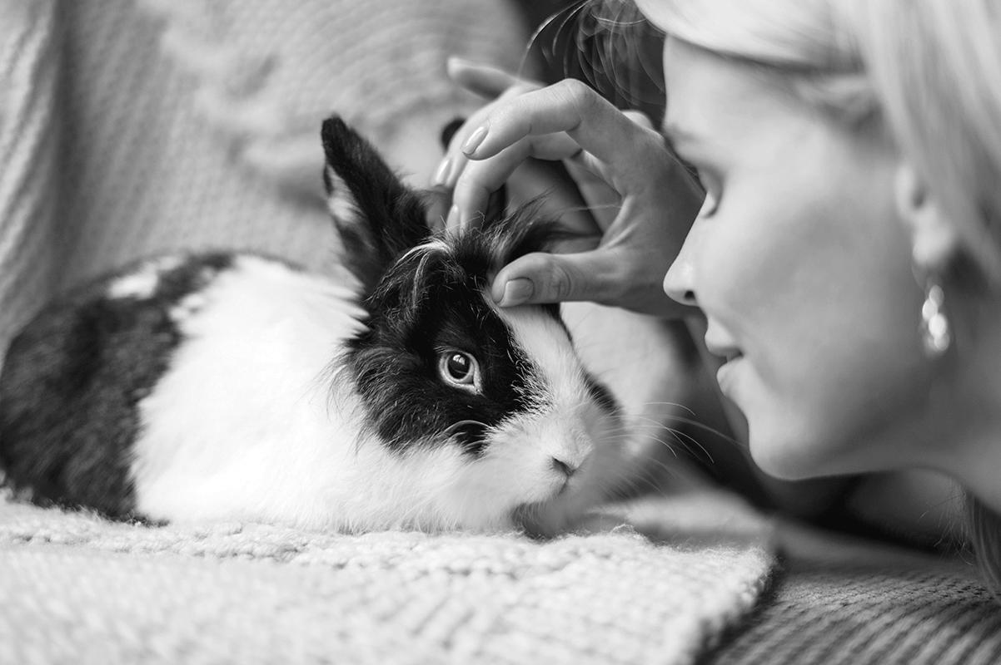
Funkcionalnosti aplikacije prema ovlastima(Role)
Korisnik - gost
Pregled početne stranice
Pregled dostupnih životinja
Odabir određene životinje
Ispunjavanje prijave za početak udomljavanja
Administrator
Pregled početne stranice
Prijava administratora na stranicu
Uređivanje i brisanje korisnika
Dodavanje, uređivanje i brisanje životinja
Pregled svih korisnika i životinja

Slide 5







Tehnologije i alati
Frontend
Vođenje i testiranje
projetka
Backend
React.js
Bootstrap
HTML,CSS
Visual Studio Code
.NET Core Web API
Visual Studio 2019
Microsoft SQL Server
Trello
Github
Postman

Slide 6
Definiranje REST-a
Metode koje smo koristili:
GET
PUT
POST
DELETE

Slide 7
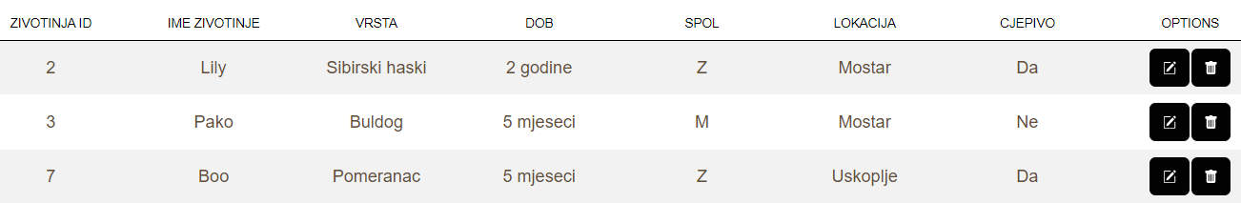
Definiranje REST-a
GET
Metoda GET koristi se isključivo za
dohvaćanje informacija i ne mijenja ih ni na koji način.

Slide 8
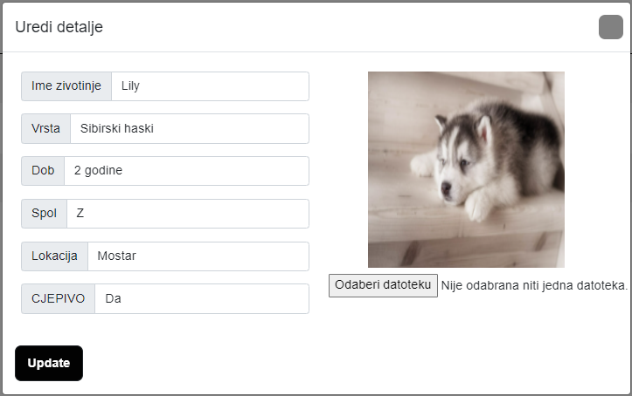
Definiranje REST-a
PUT
Pomoću PUT metode , moguće je izmijeniti odnosno urediti neke informacije za samu životinju ili promijeniti ažuriranu sliku.

Slide 9
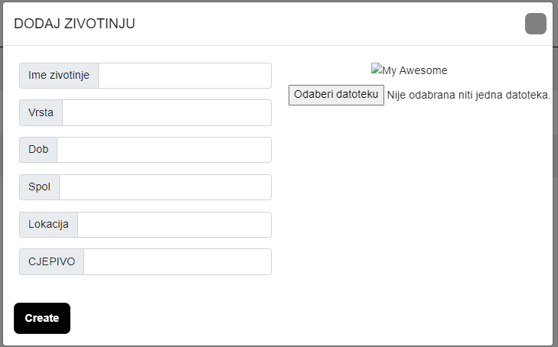
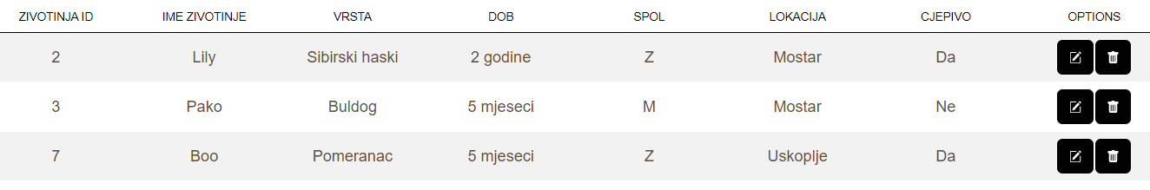
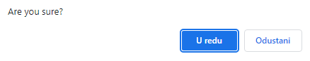
Definiranje REST-a
POST
DELETE
Da bi se kreirala nova životinja, koristimo
POST metodu, pomoću koje se u bazu
podataka spremi nova životinja s unesenim
podacima od strane administratora.
Ova metoda ima ulazni parametar ID, koji predstavlja ID životinje, te će se životinja s tim ID-om obrisati ako pozovemo ovu metodu.

Slide 10
Moguće implementacije sustava
Pretpostavljamo da bi ovaj sustav mogao
poslužiti i za udruge za zaštitu životinja u regiji
kad bi imao veći broj životinja dostupnih za
udomljavanje putem ovog sustava, te kad bi
možda imao neke dodatne funkcionalnosti kao
što su pretraga po određenom mjestu, filtriranje
životinja prema cjepivu i slično.

Slide 11
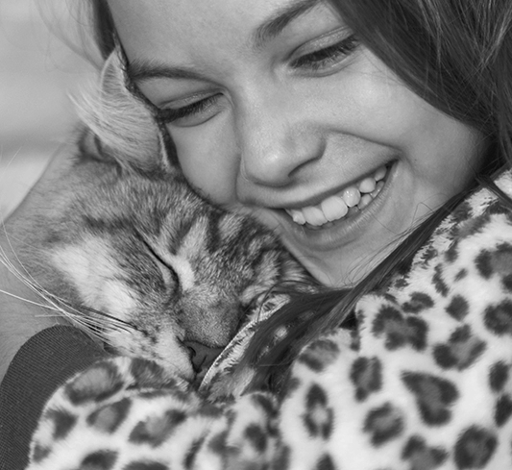
Hvala na pozornosti!
Imate li nekih pitanja?
Tim 2

